Slide 1





Máquina de Turing Quântica para Reconhecimento de aⁿbⁿ
Linguagens Formais e Autômatos
Pedro Arthur Da Silva Guimarães

Slide 2

O que é uma Máquina de Turing Quântica?
"Este projeto implementa uma Máquina de Turing Quântica (MTQ) capaz de reconhecer a linguagem aⁿbⁿ, onde o número de 'a's e 'b's é igual. Diferente da MT clássica, a versão quântica opera com superposição de estados e transições probabilísticas, permitindo computações paralelas."
Objetivo principal: Simular a MTQ em Python
Diferenciais:
Visualização gráfica da evolução dos estados
Mecanismo de medição quântica
Documentação PEP 8/257

Slide 3


Fundamentação Teórica
Máquina de Turing Clássica:
Definição: Modelo teórico com estados, alfabeto e funções de transição determinísticas.
Computação Quântica:
Superposição: Estados múltiplos simultâneos (ex: |0⟩ + |1⟩).
Interferência: Combinação de amplitudes complexas.
MT Quântica:
Transições representadas por amplitudes complexas (ex: 0.707|q1⟩ + 0.707|q2⟩).

Slide 4

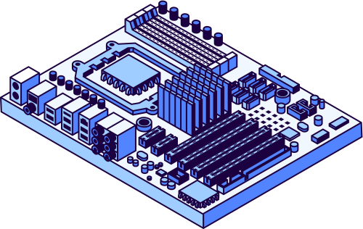
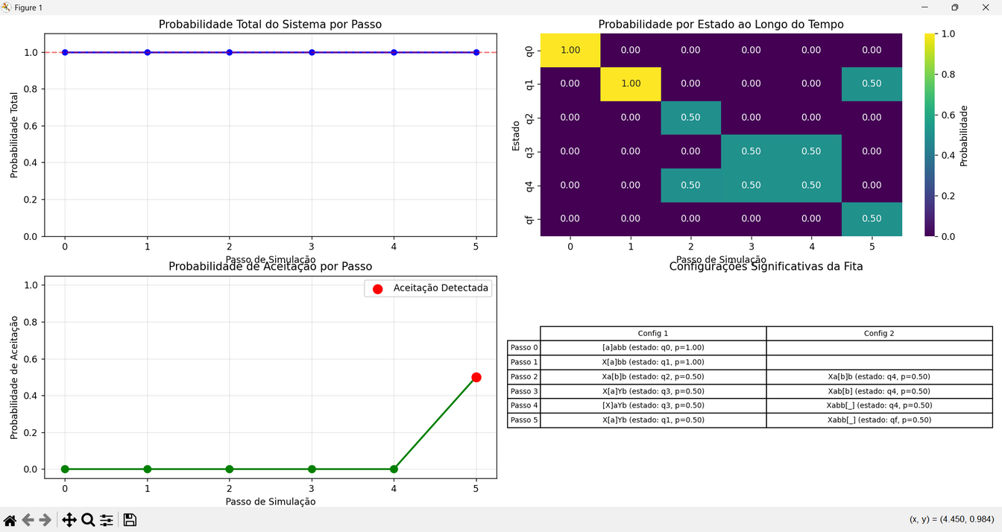
Arquitetura do Projeto
Visualização:
Gráficos com Matplotlib/Seaborn.
Núcleo da MTQ:
Class MaquinaTuringQuantica: Estados, alfabeto, transições.
Métodos: passo_quantico(), medir(), executar_ate_estado_final().

Slide 5


Implementação
Passo Quântico:
def passo_quantico(self, superposicao):
nova_superposicao = defaultdict(complex)
for config, amplitude in superposicao.items():
# Aplica transições e normaliza amplitudes
Medição:
def medir(self, superposicao):
probabilidades = [abs(amp)**2 for amp in superposicao.values()]
return random.choices(configs, weights=probabilidades)[0]
Normalização das amplitudes para garantir soma de probabilidades = 1.

Slide 6
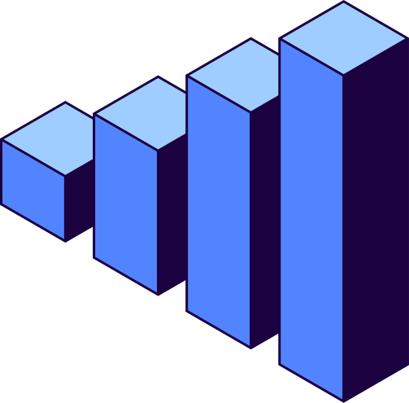

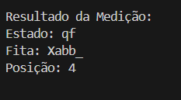
Exemplo de Execução (a²b²)
Entrada:
Estados:
Aceitação:
"aabb"
q0 → q1 (substitui 'a' por 'X')
Ramificação quântica em q2 (busca 'b') e q4 (verifica fim).
Estado final qf alcançado se a cadeia for válida.

Slide 7
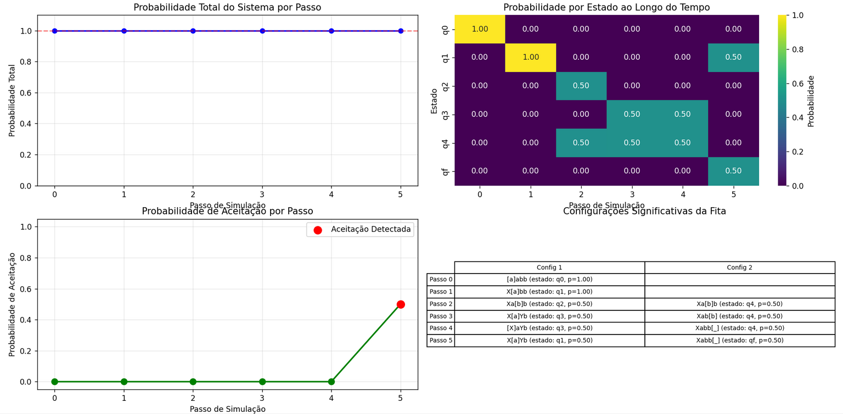
Visualizações
Probabilidade Total:
Mostra a conservação da probabilidade (soma = 1).
Mapa de Calor:
Probabilidade por estado em cada passo (ex: q1, q2, qf).
Aceitação:
Probabilidade acumulada em estados finais.
Evolução da Fita:
Exemplo: [X]XY_Y (cabeçote na posição 0).

Slide 8
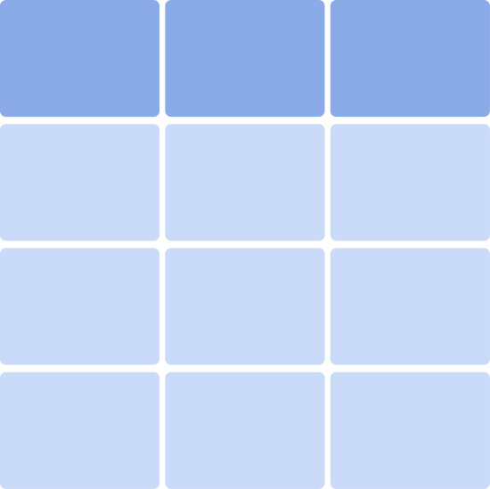
Diferenciais
Feature
Clássica
Quântica
Estados
Único
Superposição
Transições
Amplitudes
Complexas
Determinísticas

Slide 9

Conclusão
Este projeto demonstrou que é possível simular uma MTQ em Python, integrando conceitos de linguagens formais e computação quântica. Os resultados mostram que a MTQ reconhece aⁿbⁿ com eficiência, enquanto a visualização ajuda a entender a evolução dos estados quânticos. Futuramente, o sistema pode ser estendido para outras linguagens e otimizado com técnicas de paralelismo.

Slide 10

Obrigado!!
GitHub: github.com/ArthurKodart
Email: pedroarthur@discente.ufma.br

